Slide 1
Havo Paragraaf 3.4 Christendom in Europa

Slide 2
In deze presentatie leer je:
hoe de kerken van Rome en Constantinopel uit elkaar groeiden
hoe het christendom werd verspreid in Europa
hoe christelijke en Germaanse gebruiken samensmolten
Kenmerkend aspect:
de verspreiding van het christendom in geheel Europa

Slide 3
De kerken van Rome en Constantinopel 1/3
Vanaf het begin van het christendom werd de kerk in grote steden geleid door een bisschop.
Deze hoge geestelijke zag toe op de gelovigen en benoemde lagere geestelijken.
Keizer Justinianus (533) liet bisschoppen erkennen dat de keizer besliste over geloofs-kwesties en de patriarch van Constantinopel benoemde.
In het westen werd de bisschop van Rome de paus. Volgens de paus heersten er twee machten over de wereld: die van de paus en de bisschoppen en die van de keizer en de koningen. Dit was de tweezwaardenleer.
bisschop: godsdienstig leider van een
kerkprovincie
geestelijke: priester, godsdienstig
leider
patriarch: hoogste bisschop in
oosterse kerk
tweezwaardenleer: het idee dat God de macht over de samenleving heeft verdeeld tussen geestelijke en wereldlijke machthebbers.
bisdom: kerkprovincie
wereldlijk: niet-godsdienstig

Slide 4
De kerken van Rome en Constantinopel 2/3
Het oosterse en westerse christendom groeiden uit elkaar , het kwam tot een scheuring. Er ontstonden twee aparte kerken:
de rooms-katholieke kerk onder leiding van de paus
de orthodoxe kerk onder leiding van de Byzantijnse keizer.
In het westen vormde de geestelijkheid een stand net als de adel.
rooms-katholiek (katholiek): wat hoort bij de kerk onder leiding van de paus
orthodoxe kerk: oosterse kerk
geestelijkheid: alle geestelijken
stand: sociale groep met bepaalde
rechten en een vaste positie in de samenleving

Slide 5
De kerken van Rome en Constantinopel 3/3
In het westen en oosten werden monniken en nonnen niet door een bisschop benoemd.
Ze woonden in kloosters en moesten gehoorzamen aan de abt: het hoofd van een klooster.
monnik: geestelijke die afgescheiden van de samenleving leeft, meestal in een klooster
non: vrouwelijke monnik
klooster: woonplaats van monniken of nonnen

Slide 6
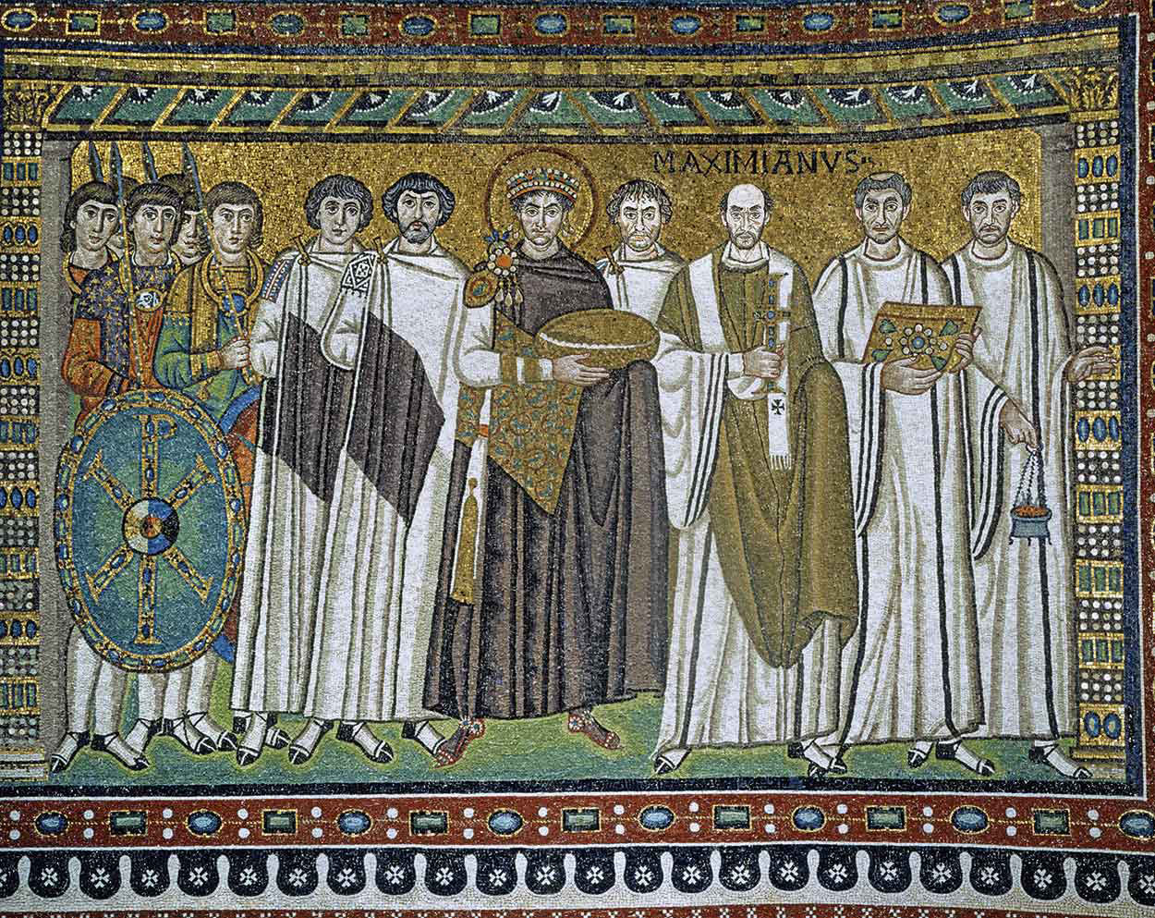
Keizer Justinianus met militairen, ambtenaren en geestelijken (mozaïek in Ravenna, 548)

Slide 7
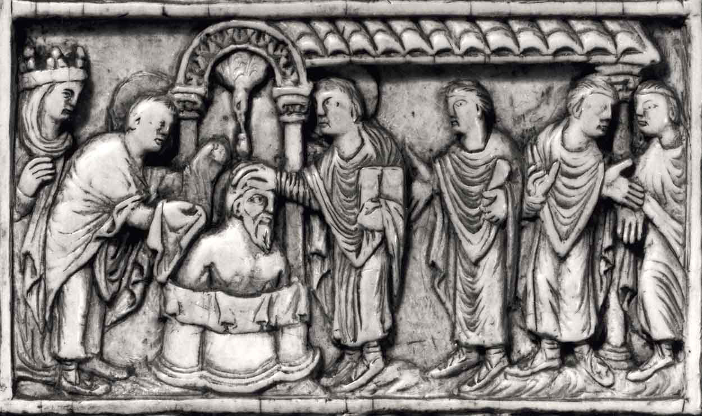
Europa wordt christelijk 1/3
Het christendom had in het begin de meeste aanhangers in het oosten van het Romeinse rijk. De bekering van Clovis (496) hielp om Gallië te veroveren omdat een deel van de bevolking christen was.
Clovis liet zich dopen. Het Frankenrijk werd een christelijk rijk.

Slide 8
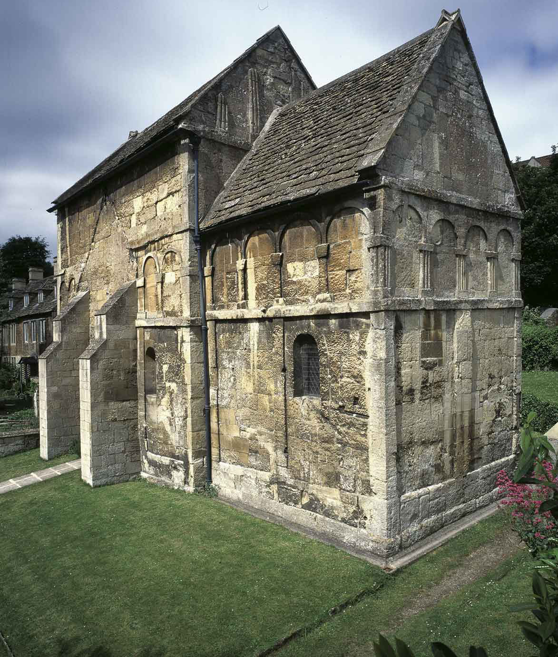
Europa wordt christelijk 2/3
In 690 trok de Angelsaksische monnik Willibrord naar Nederland om de bevolking te kerstenen: bekeren tot het christendom.
Er werden kerken gebouwd door de missionarissen: personen met de opdracht (missie) om het christendom te verspreiden.
Missionarissen wilden het geloof zonder
geweld en dwang verspreiden. Maar meestal lieten volken zich pas bekeren als ze door christelijke vorsten werden gedwongen.
Karel de Grote kerstende de Saksen en Friezen na diverse oorlogen.

Slide 9
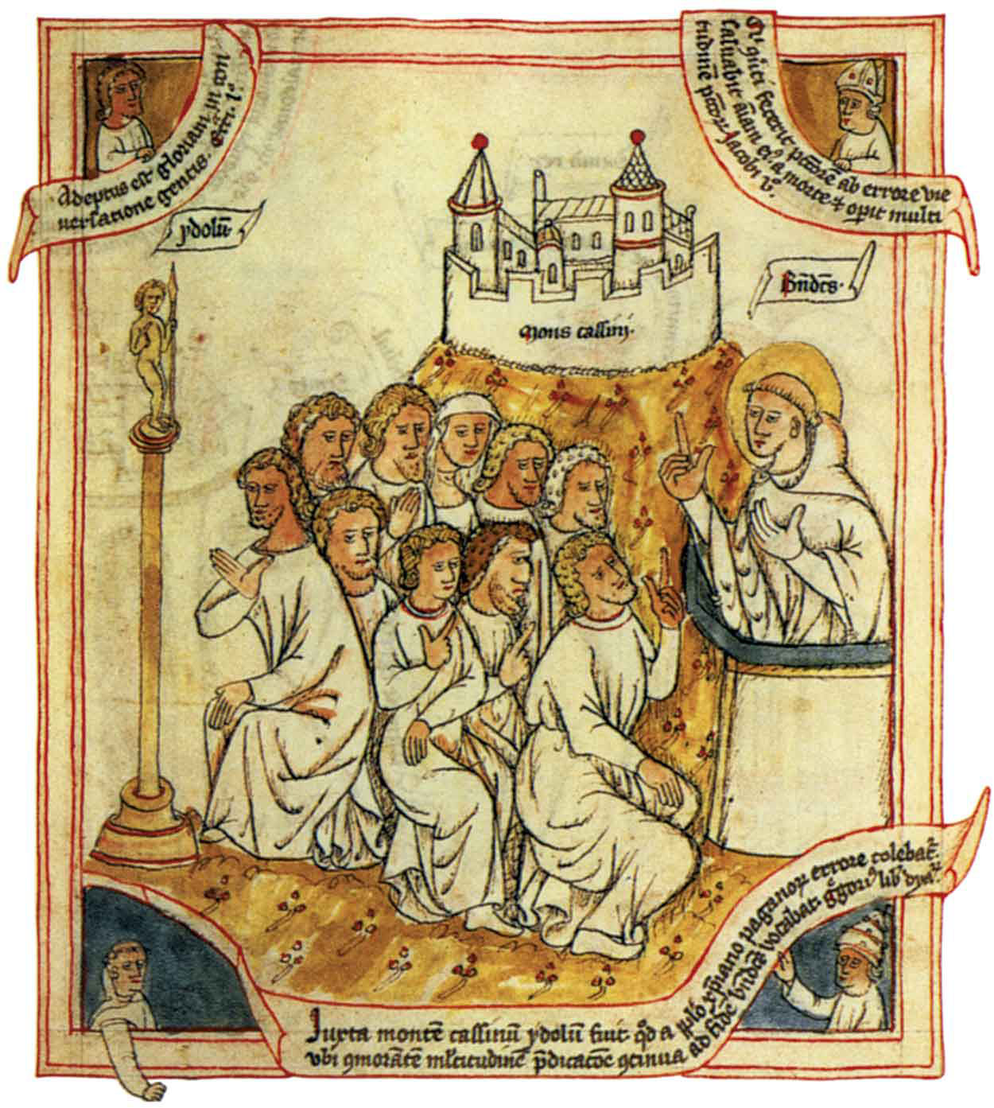
Europa wordt christelijk 3/3
De verdere verspreiding van het christendom werd bemoeilijkt door Vikinginvallen. De plun-deringen stopten toen hun koningen christen werden. Scandinavië, Polen en Hongarije werden christelijk.
De orthodoxe kerk stuurde missionarissen naar Oost-Europa die de inwoners bekeerden.
De verspreiding van het christendom in geheel Europa is een kenmerkend aspect van de tijd van monniken en ridders.

Slide 10
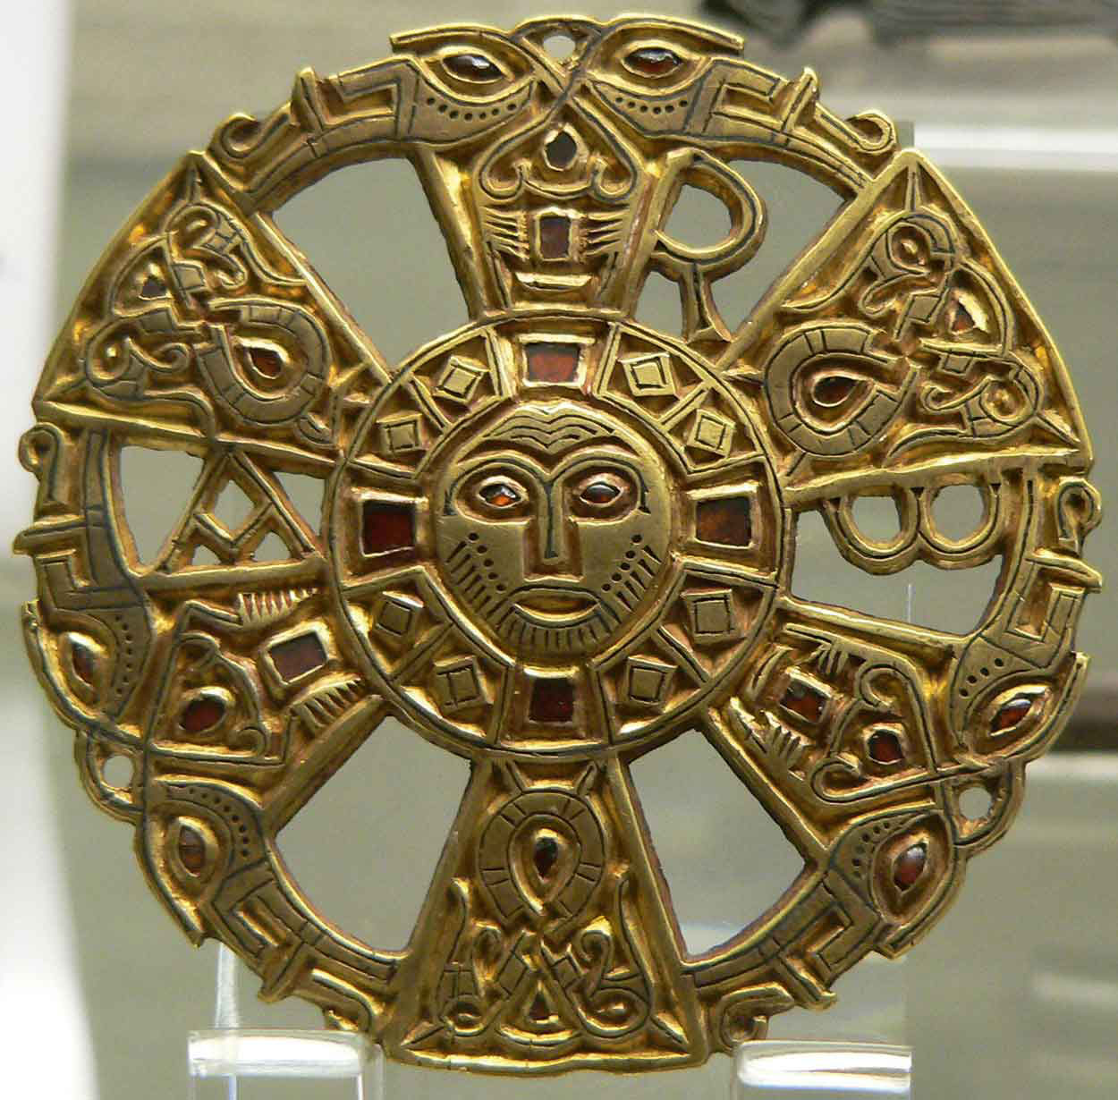
Samensmelting
Missionarissen namen heidense elemen-ten over in het christendom. Hierdoor versnelde de kerstening.
Zo kwamen heidense goden terug in christelijke heiligen: gestorven personen die vereerd worden vanwege hun goede daden. In de plaats van amuletten e.d. kwamen relikwieën: overblijfselen van heiligen.

